Slide 1
Игра «Геоконт» и другие
Учитель-логопед
Курманова З.В.

Slide 2
Цель: Профилактика нарушений письма и чтения у детей.
Задачи:
Расширение словаря детей.
Развитие фонематического слуха и фонематического восприятия.
Концентрации внимания.
Развитие мелкой моторики и тонких двигательных функций рук.
Развитие пространственной ориентации.

Slide 3
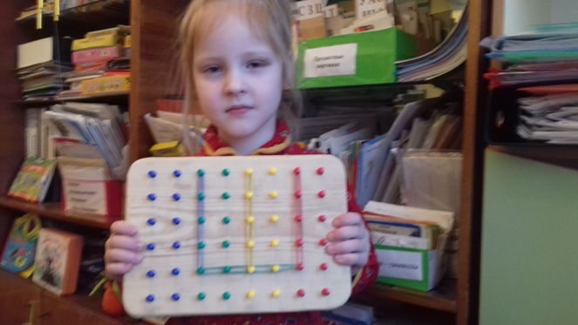
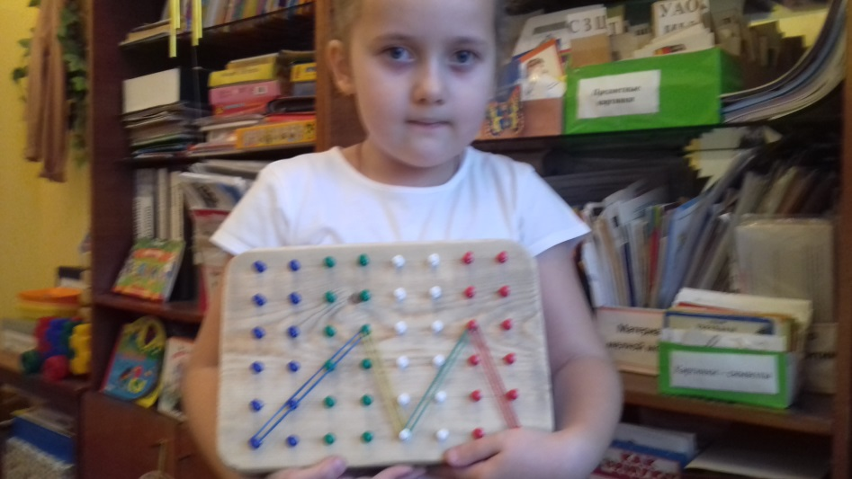
С учетом возрастных особенностей детей задания предлагаются разнообразные, с повторением, с постепенным усложнением материала.

Slide 4
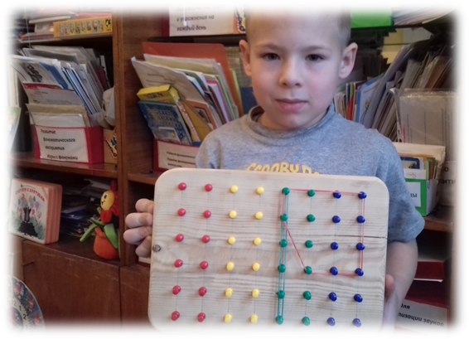
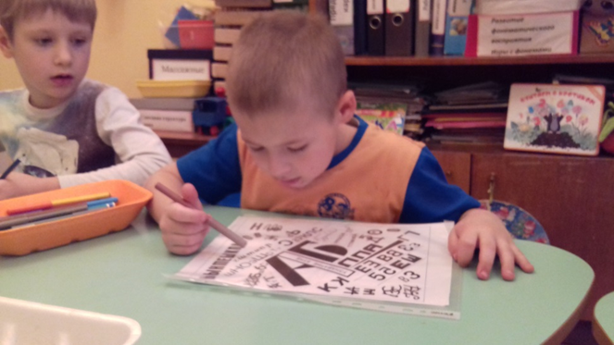
Каждый элемент игры, включенный в коррекционное занятие, реализует поставленную цель и задачи.

Slide 5
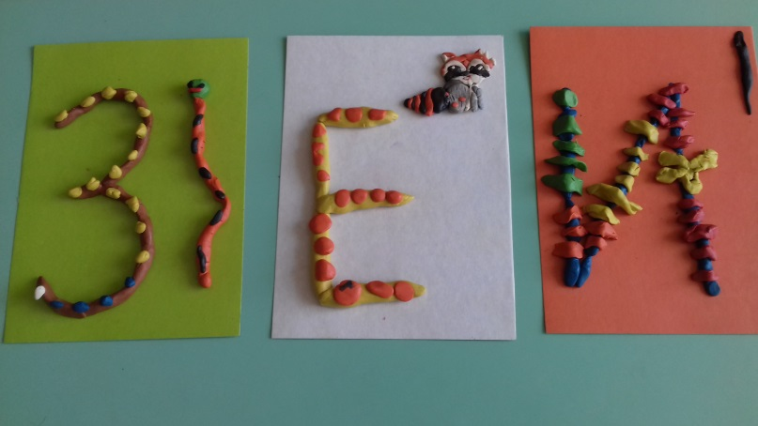
Игра «Геаконт» используется, как дополнение к логопедическим занятиям, и направлена на ознакомление детей с буквами и звуками родного языка, уточнением и различением понятий «звук» и «буква», а также обогащение словарного запаса (при работе по лексическим темам).

Slide 6
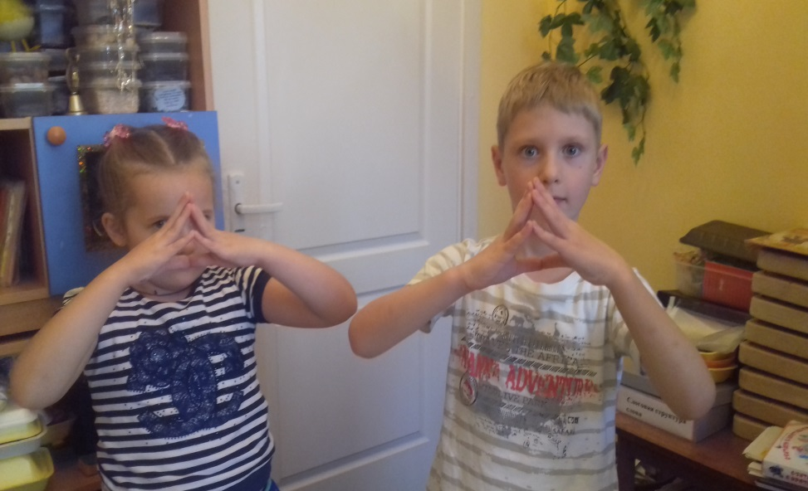
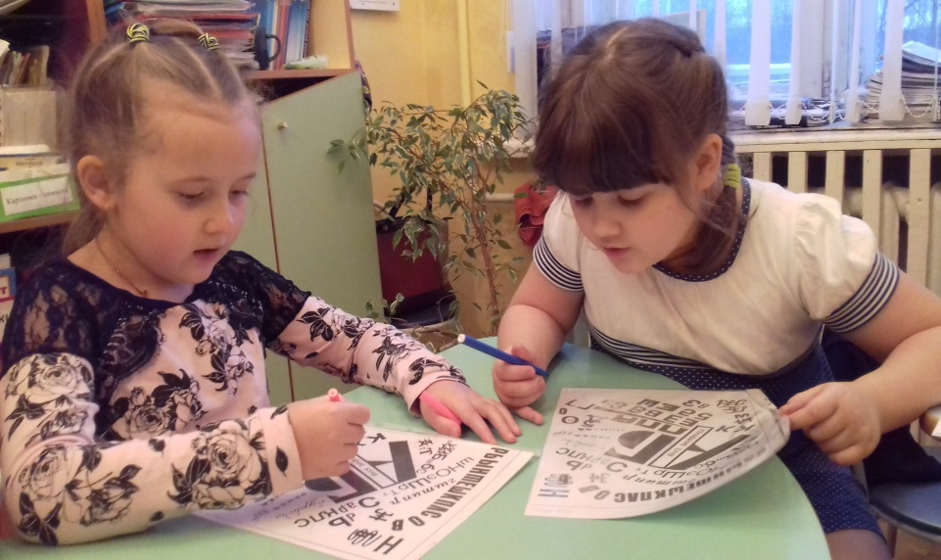
Разнообразие методов в предоставлении учебного материала способствует спонтанному развитию связной речи, поддержанию положительного эмоционального состояния детей, интереса и внимания, а значит, лучшей результативности в усвоении знаний.

Slide 7
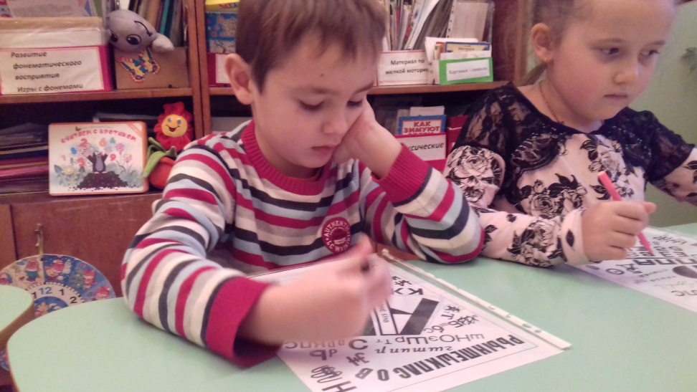
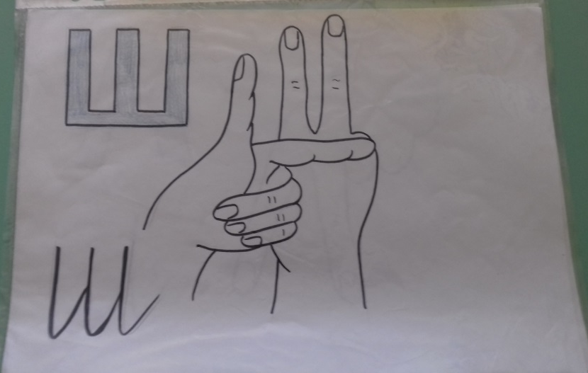
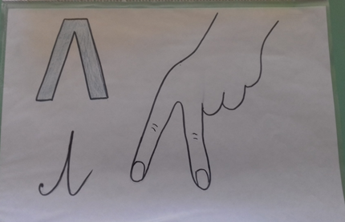
Игры проводятся в сочетании с наглядным материалом (схемы-рисунки).

Slide 8
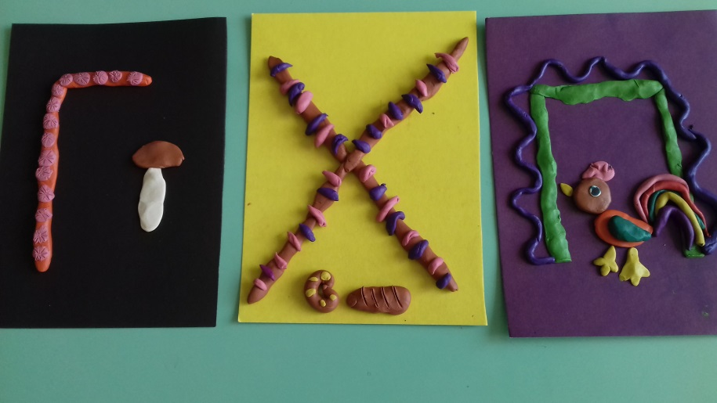
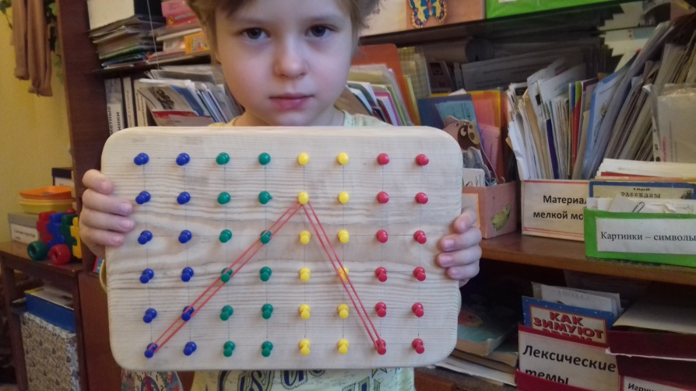
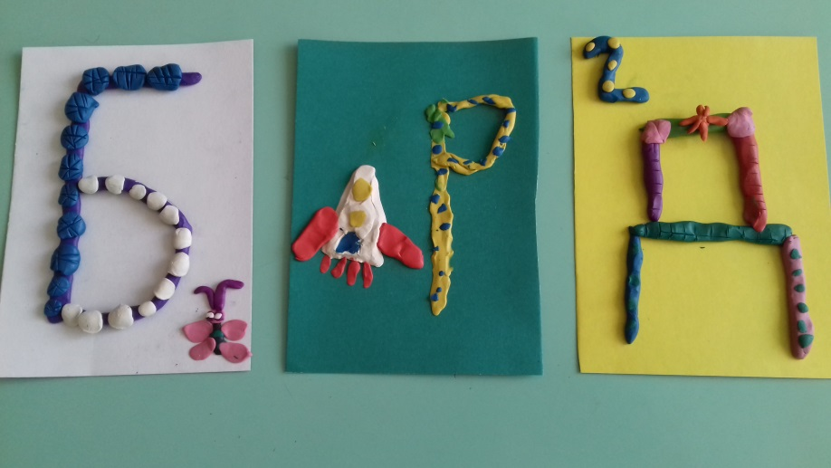

Slide 10
Спасибо за внимание

